Slide 1
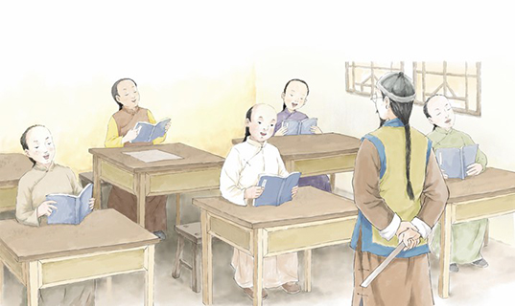
*
不懂就要问
PPT3-5
三年级上册，《小学生绘本课堂》提供

Slide 2
1.仔细观察，说说本课与以前学过的课文在形式上有什么不同。
PPT3-8
三年级上册，《小学生绘本课堂》提供

Slide 3
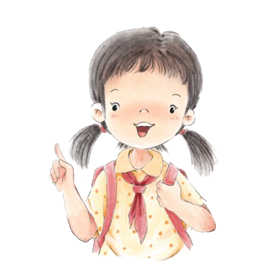
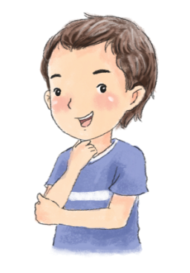
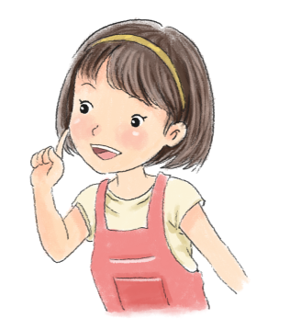
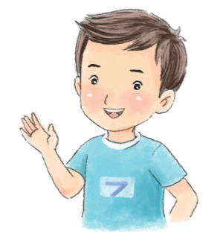
1.仔细观察，说说本课与以前学过的课文在形式上有什么不同。
课题序号旁有星号。
课文前有学习提示。
课后缺少课后题和要求会写的字。
多了两个泡泡提示
PPT3-9
三年级上册，《小学生绘本课堂》提供

Slide 4
2.读读教材第8页最下方的两个泡泡提示，说一说学习略读课文有哪些基本要求。
PPT3-10
三年级上册，《小学生绘本课堂》提供

Slide 5
2.读读教材第8页最下方的两个泡泡提示，说一说学习略读课文有哪些基本要求。
学习略读课文有两个基本要求：一是略读课文可以读得粗略一些，了解课文大意就行；二是如果有个别的字不认识、个别的词语不理解，也没有关系。
PPT3-11
三年级上册，《小学生绘本课堂》提供

Slide 6
3.阅读课文前的学习提示，明确本课的学习任务。
PPT3-12
三年级上册，《小学生绘本课堂》提供

Slide 7
3.阅读课文前的学习提示，明确本课的学习任务。
①默读课文，想想课文讲了一件什么事。
②和同学交流你对这件事的看法。
③把有新鲜感的词句画下来和同学交流。
PPT3-13
三年级上册，《小学生绘本课堂》提供

Slide 8
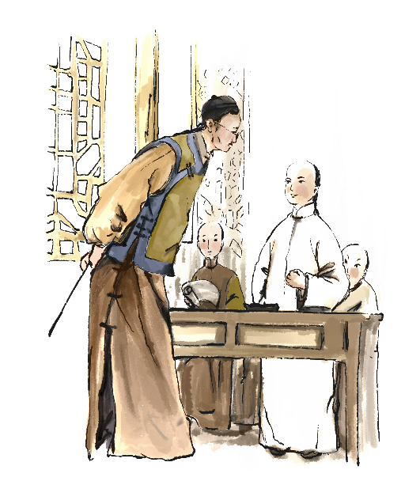
伴随音乐大声朗读
PPT3-15
三年级上册，《小学生绘本课堂》提供

Slide 9
会认字
bèi
sòng
lì
quān
duàn
背
诵
例
圈
段
liàn
hú
tú
dāi
jiè
练
糊
涂
呆
戒
lì
ái
chǔ
厉
挨
楚
PPT3-16
三年级上册，《小学生绘本课堂》提供

Slide 10
易错字音点拨
bèi
背
学生读熟了，先生就让他们一个一个背诵。
背诵 背书
PPT3-17
三年级上册，《小学生绘本课堂》提供
Notes:
stock-photo-229274170

Slide 11
易错字音点拨
lì
例
一天，孙中山来到学校，照例把书放到先生面前，流利地背出昨天所学的功课，先生听了，连连点头。
照例 例子
PPT3-18
三年级上册，《小学生绘本课堂》提供
Notes:
stock-photo-229274170

Slide 12
易错字音点拨
据义定音
quān
圈
先生在孙中山的书上又圈了一段，他念一句，叫孙中山念一句。
圈画 圆圈
PPT3-19
三年级上册，《小学生绘本课堂》提供
Notes:
stock-photo-229274170

Slide 13
易错字音点拨
据义定音
ái
挨
ái ①遭受：挨打。②艰难度过：挨日子。③拖延：挨时间。
āi ①靠近：挨着。②依着次序：挨家挨户。
挨打 挨饿
PPT3-20
三年级上册，《小学生绘本课堂》提供
Notes:
stock-photo-229274170

Slide 14
私塾
先生
【私塾】
【先生】
【戒尺】
戒尺
PPT3-52
三年级上册，《小学生绘本课堂》提供

Slide 15
私塾
先生
【私塾】旧时家庭、宗族或教师自己设立的教学处所，一般只有一个教师，采用个别教学法，没有一定的教材和学习年限。
【先生】相当于现在的老师。
【戒尺】旧时先生用的教具，是私塾先生惩罚犯错学生所用的木尺。
戒尺
PPT3-52
三年级上册，《小学生绘本课堂》提供

Slide 16
难理解的词语
厉声：
背诵：
糊里糊涂：
清楚：
PPT3-21
三年级上册，《小学生绘本课堂》提供

Slide 17
难理解的词语
厉声：（说话）声音严厉。
背诵：凭记忆念出读过的文字。
糊里糊涂：认识模糊，不明事理。也形容思想处于模糊不清的状态。
清楚：对事物了解很透彻。
PPT3-22
三年级上册，《小学生绘本课堂》提供

Slide 18
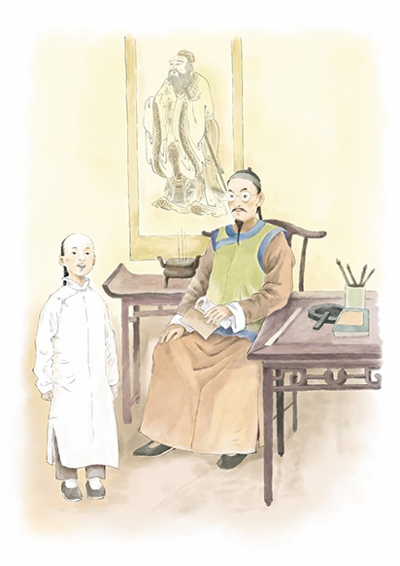
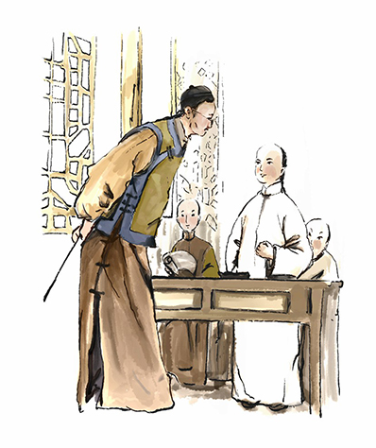
学会借助插图了解课文大意。
观察文中的两幅插图，说说插图对应了故事的哪些内容。
说一说课文写了一件什么事？

Slide 19
找出带有下面词语的句子。
吓呆了 霎时 鸦雀无声 拿着戒尺
厉声问道 收起戒尺

Slide 20
思考：
1.同学们的反应?
2.如今我们都鼓励学生主动提出问题，在当时，为什么孙中山问问题要撞着胆子？
3.孙中山知道在当时向先生提出问题有可能挨打，还是大胆地提出来了，你有什么想法？

Slide 21
联系课题，再读课文最后一个自然段，结合生活实际谈谈自己的看法，体会“不懂就要问”的道理。
PPT3-45
三年级上册，《小学生绘本课堂》提供

Slide 22
联系课题，再读课文最后一个自然段，结合生活实际谈谈自己的看法，体会“不懂就要问”的道理。
孙中山当时宁愿挨打也要弄清楚道理，说明孙中山对待学习十分认真、执着、勤学好问。“不懂就要问”告诉我们要养成勤学好问的学习习惯。
PPT3-46
三年级上册，《小学生绘本课堂》提供

Slide 23
运用学到的方法，交流有新鲜感的词句
PPT3-48
三年级上册，《小学生绘本课堂》提供

Slide 24
默读课文，找出课文中有新鲜感的词句，用横线画出来，并和其他同学进行交流。
PPT3-51
三年级上册，《小学生绘本课堂》提供

Slide 25
读了你认为有新鲜感的句子后，脑海中出现了怎样的画面？谈谈你的阅读体会。
PPT3-54
三年级上册，《小学生绘本课堂》提供

Slide 26
小结
在一百多年前的封建社会里，孙中山为弄清道理，不怕挨打，敢于向先生提问，他认为“学问学问，不懂就要问”，这种“勤学好问、读书求理”的精神太值得我们学习了。
PPT3-47
三年级上册，《小学生绘本课堂》提供

Slide 27
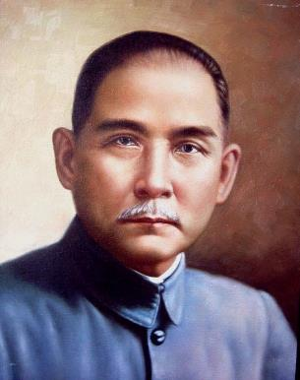
孙中山先生的生平事迹
孙中山，广东香山人，中国近代伟大的民主革命家。1905年在日本东京组建中国同盟会，被推举为总理。他提出了三民主义学说，创办《民报》，宣传革命。1911年12月被推举为中华民国临时大总统，1912年1月1日在南京宣誓就职。1925年在北京逝世。
PPT3-4
三年级上册，《小学生绘本课堂》提供
Notes:
专业配音

Slide 28
略读课文的学习方法
一、可以借助学习提示，明确学习任务，自主学习。
二、与精读课文相比，略读课文可以读得粗略一些，
能了解课文大意就行。
三、有个别字词不认识，也没有关系。
PPT3-66
三年级上册，《小学生绘本课堂》提供

